Slide 1
Proposta Alternativa aos PEDs dos PPSPs e Plano Petros 3

Slide 2
A Proposta Alternativa do GT Paritário
Principais alterações em relação aos atuais PPSPs

Slide 3
Números da Proposta do GT Paritário
Estima-se que a Proposta do GT Paritário gere grande economia nos compromissos dos Planos PPSP-R e PPSP-NR, conforme simulação apresentada abaixo:
Valores x R$ 1.000,00

Slide 4
Números da Proposta do GT Paritário
E essa economia é suficiente?

Slide 5
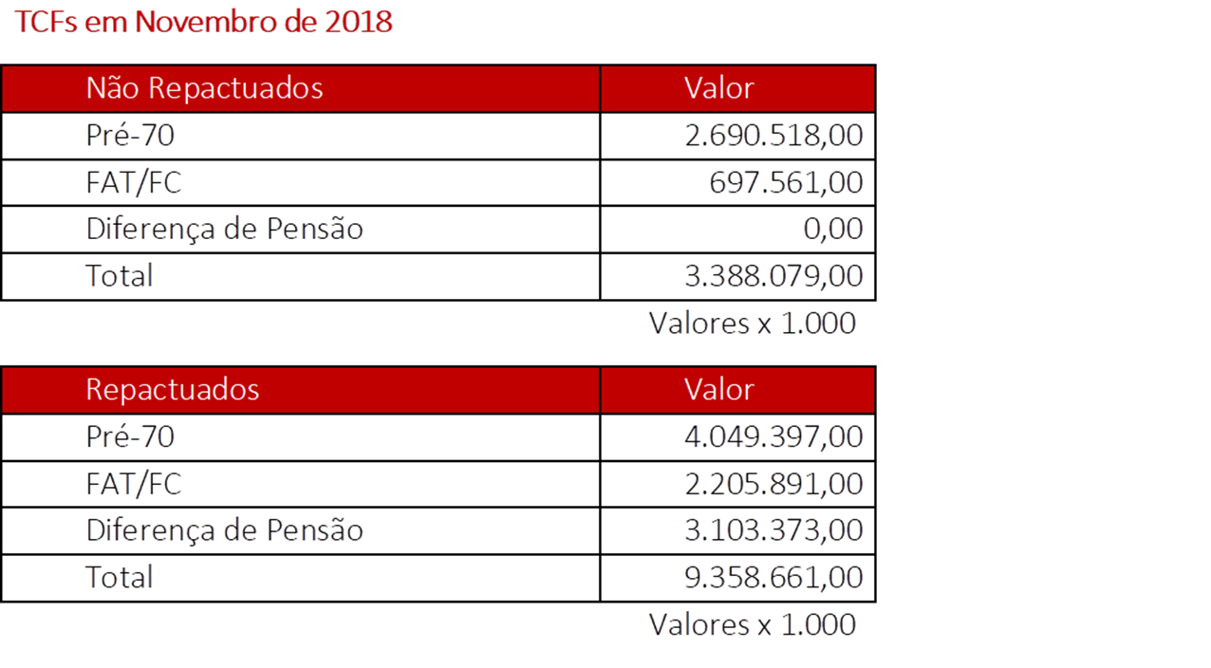
Apenas para lembrar...
Os problemas poderiam ser bem maiores caso não houvesse sido firmado o Acordo de Obrigações Recíprocas.
Os Termos de Compromisso Financeiro decorrentes deste acordo estão contabilizados com os seguintes valores:

Slide 6
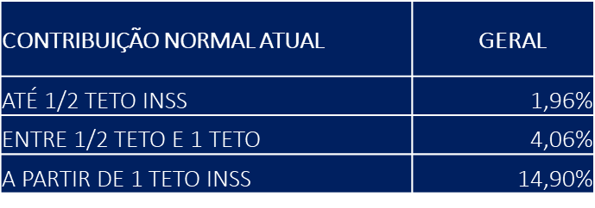
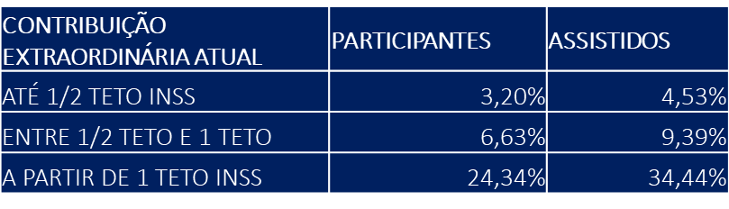
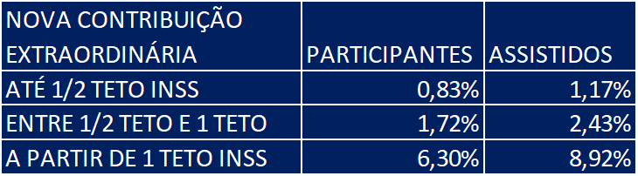
Análise da Proposta Alternativa
Comparando as tabelas de contribuição...
Tabelas de Contribuição da Proposta Alternativa (90% Repactuados e 139% Não Repactuados)
Obs: Considerando o novo equacionamento também pelo valor máximo.

Slide 7
Análise da Proposta Alternativa
Comparando os valores de contribuição – Ativo Repactuado

Slide 8
Análise da Proposta Alternativa
Comparando os valores de contribuição – Ativo Não Repactuado

Slide 9
Análise da Proposta Alternativa
Comparando os valores de contribuição – Aposentado Repactuado

Slide 10
Análise da Proposta Alternativa
Comparando os valores de contribuição – Aposentado Não Repactuado

Slide 11
Análise da Proposta Alternativa
Comparando os valores de contribuição – Pensionista Repactuada

Slide 12
Análise da Proposta Alternativa
Comparando os valores de contribuição – Pensionista Não Repactuada

Slide 13
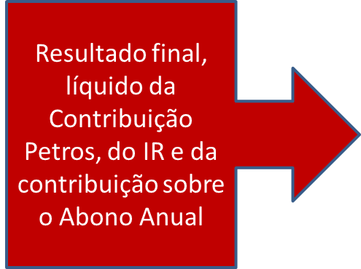
Análise da Proposta Alternativa
Simulação Completa, considerando deflator...
Cenário 1: Benefício Petros de R$ 6.000,00 no PP1 – Aposentado Repactuado

Slide 14
Análise da Proposta Alternativa
Simulação Completa, considerando deflator...
Cenário 1: Benefício Petros de R$ 6.000,00 no PP1 – Aposentado Não Repactuado

Slide 15
Análise da Proposta Alternativa
Simulação Completa, considerando deflator...
Cenário 2: Benefício Petros de R$ 12.000,00 no PP1 – Aposentado Repactuado

Slide 16
Análise da Proposta Alternativa
Simulação Completa, considerando deflator...
Cenário 2: Benefício Petros de R$ 12.000,00 no PP1 – Aposentado Não Repactuado

Slide 17
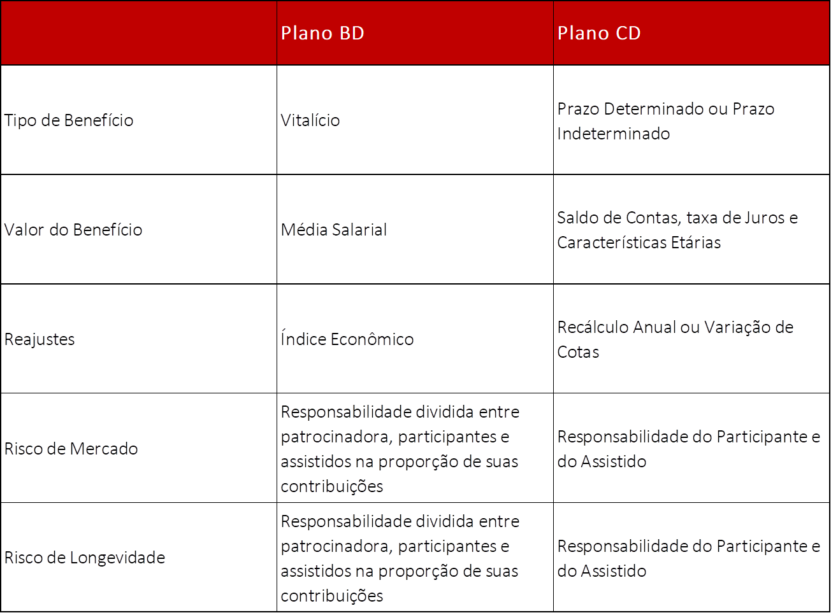
Diferenciação de Planos de Benefício Definido e Contribuição Definida

Slide 18
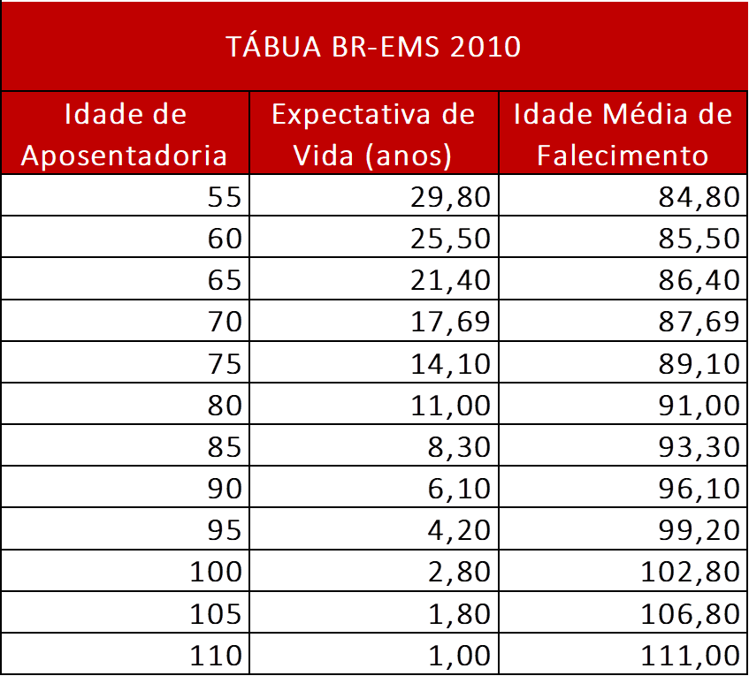
A Tábua de Expectativa de Vida
Como Funciona e de que forma impacta os benefícios de Planos CDs

Slide 19
Simulações de Benefícios de Planos CDs (modelo PP3)
Cálculo de Benefício por Prazo Indeterminado
Exemplo 1: Taxa de Juros = Rentabilidade
Sem saque dos 15% do Fundo de Migração

Slide 20
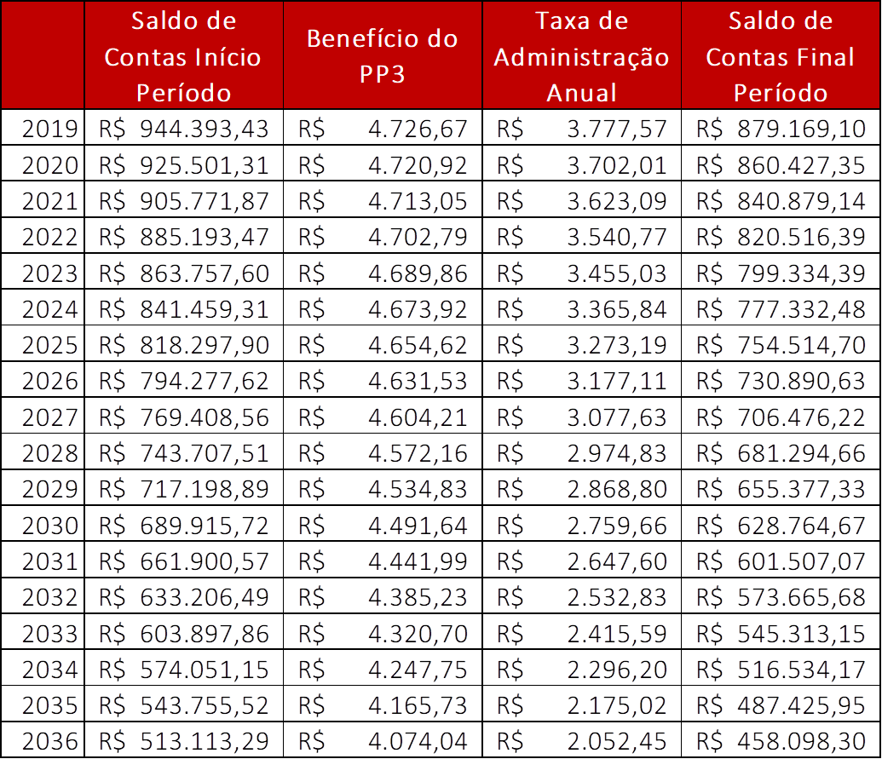
Comportamento do Benefício ao longo da Expectativa de Vida

Slide 21
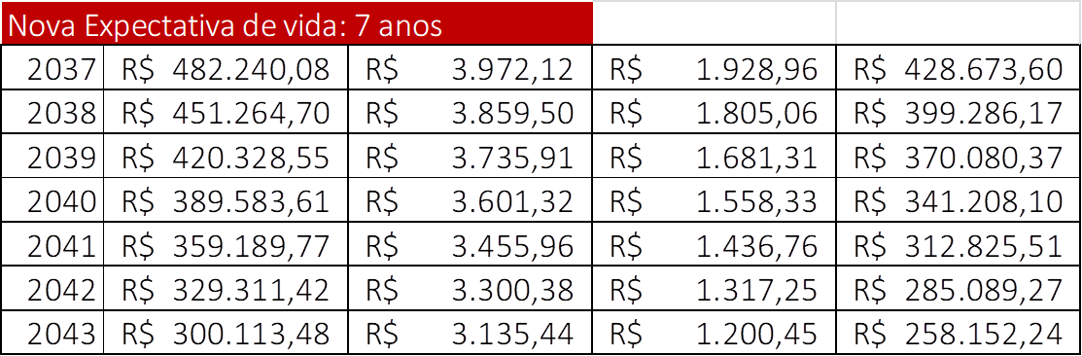
Comportamento do Benefício ao longo da Expectativa de Vida
Ultrapassou a Idade Média de Falecimento?

Slide 22
Simulações de Benefícios de Planos CDs (modelo PP3)
Cálculo de Benefício por Prazo Indeterminado
Exemplo 2: Taxa de Juros = Rentabilidade
Com saque dos 15% do Fundo de Migração

Slide 23
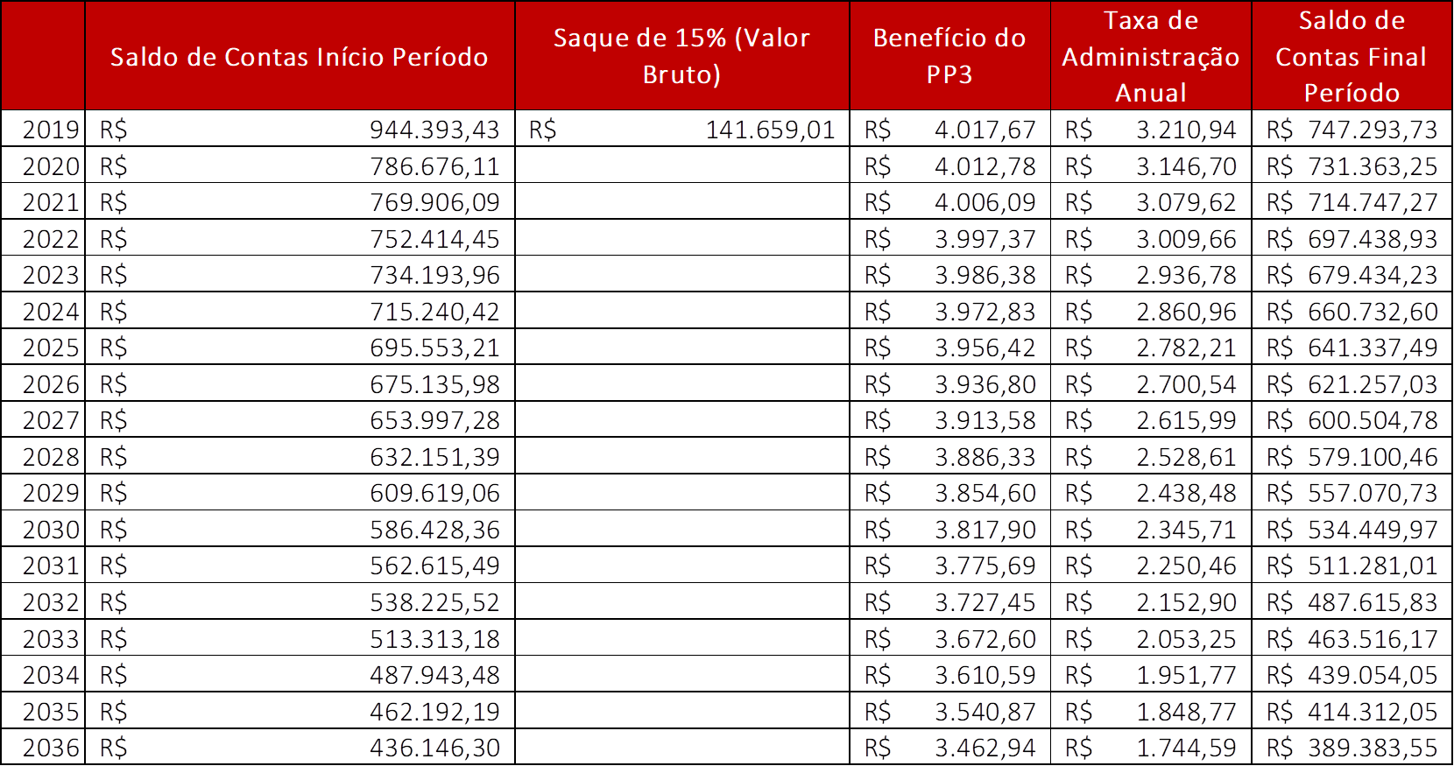
Comportamento do Benefício ao longo da Expectativa de Vida

Slide 24
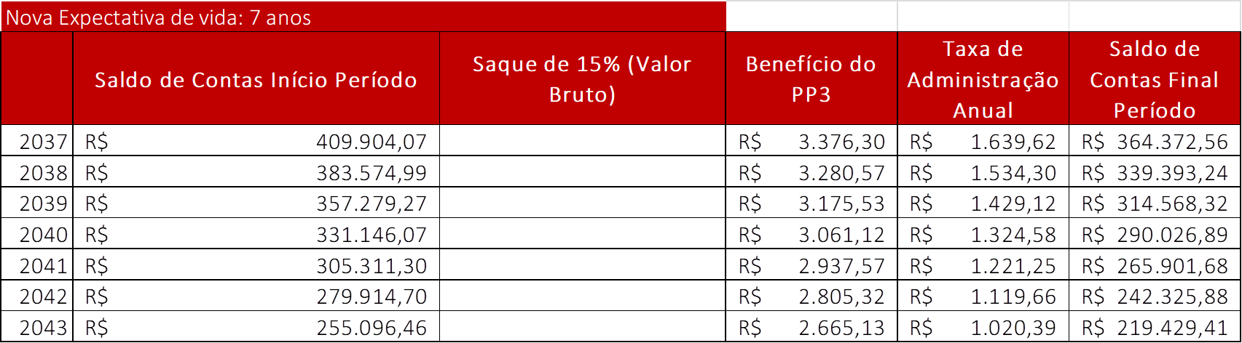
Comportamento do Benefício ao longo da Expectativa de Vida
Ultrapassou a Idade Média de Falecimento?

Slide 25
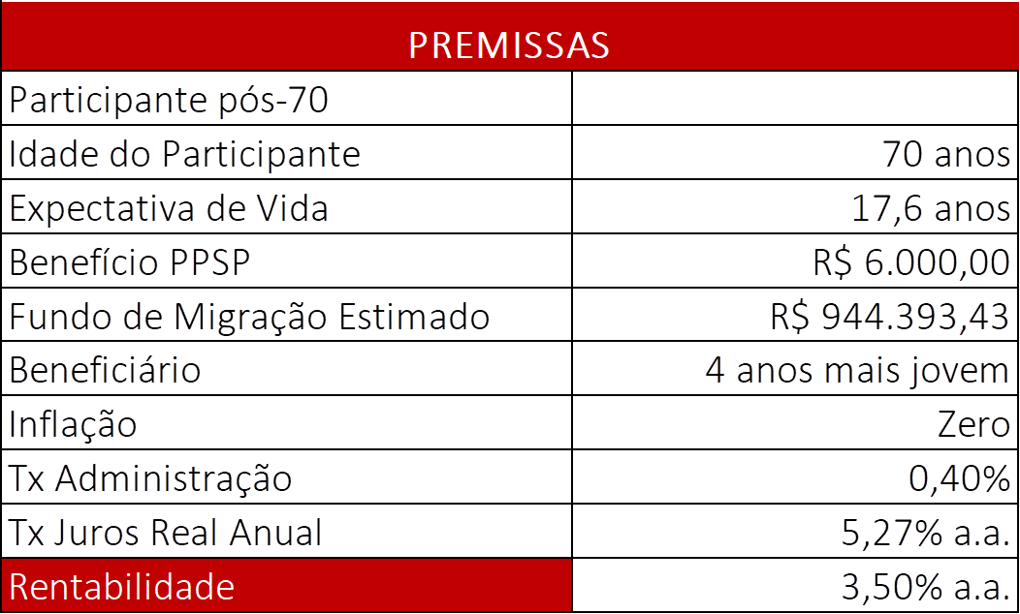
Simulações de Benefícios de Planos CDs (modelo PP3)
Cálculo de Benefício por Prazo Indeterminado
Exemplo 3: Taxa de Juros > Rentabilidade
Com saque dos 15% do Fundo de Migração

Slide 26
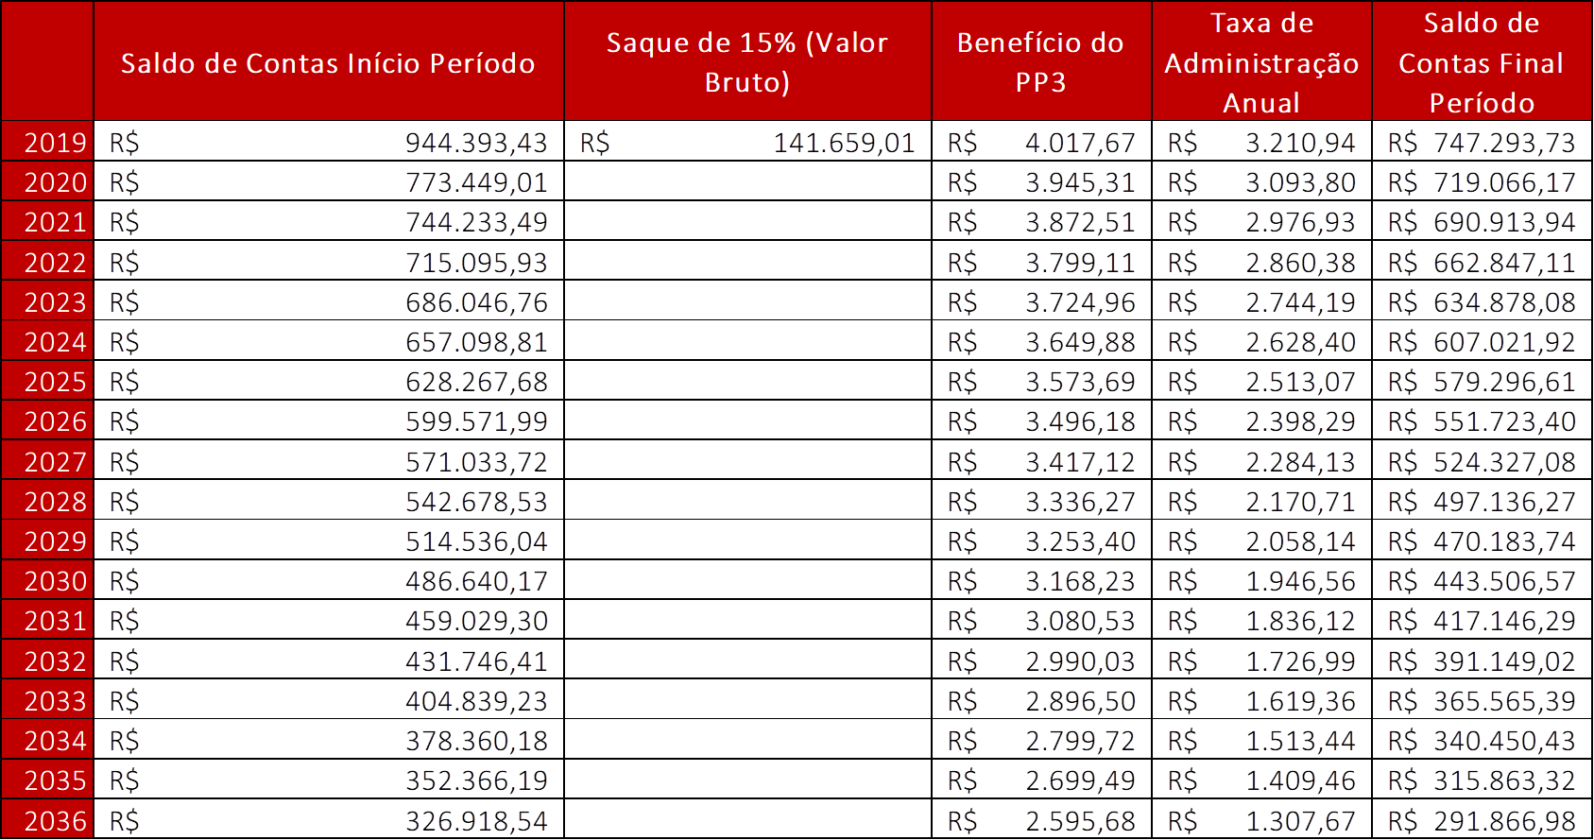
Comportamento do Benefício ao longo da Expectativa de Vida

Slide 27
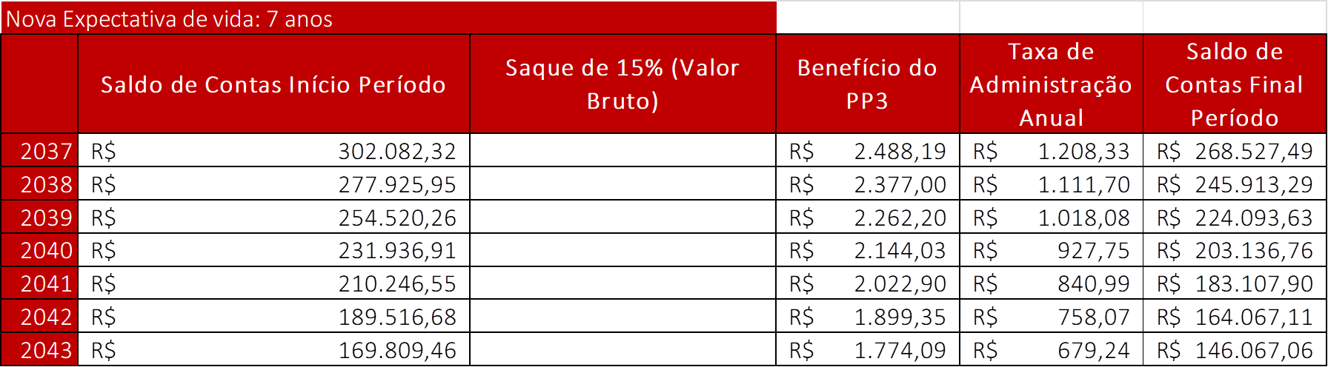
Comportamento do Benefício ao longo da Expectativa de Vida
Ultrapassou a Idade Média de Falecimento?

Slide 28
FIM

